Slide 1
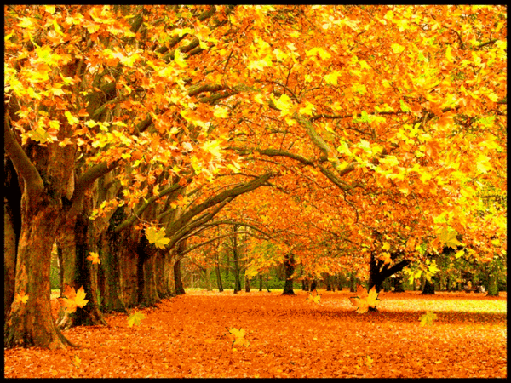
Вереснева шовкова блакить, Значить, знову виходить на старти

Slide 2
Море мрій, епохальність відкрить

Slide 3
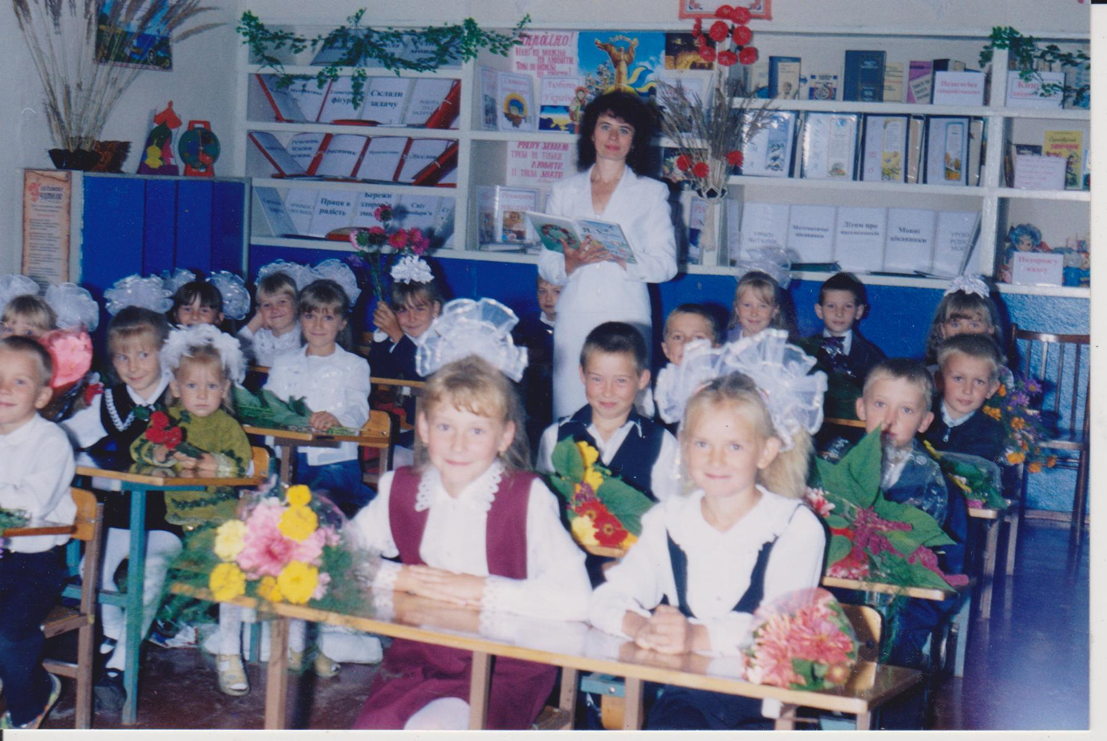
Починаються, все-таки, з парти…

Slide 4
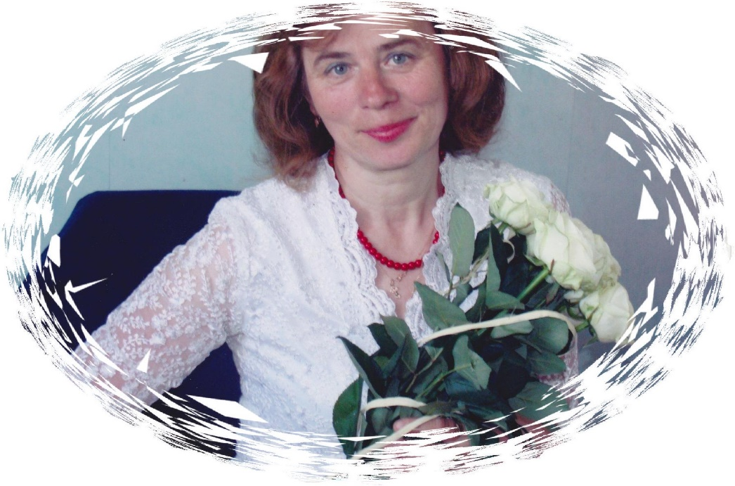
Галина Іванівна Постригач
Освіта: вища ІФДПІ, 1989 р.
Спеціальність: педагогіка і методика
виховної роботи
Місце роботи: ЗОШ І-ІІ ступеня с. Яревище
Посада: вчитель початкових класів
Стаж роботи : 35 років
Категорія: спеціаліст вищої категорії
Курси підвищення кваліфікації: 2016 рік
Предмет, що викладає: початкові класи
Дата народження: 27 серпня 1965 р.

Slide 5
Загальні відомості про вчителя
1982-1989 – старша піонервожата Яревищенської восьмирічної школи
1989-по даний час – вчитель початкових класів освітнього закладу села Яревище

Slide 6
Диплом

Slide 7
Моє педагогічне кредо
«Учитися легко там,
де вчитися цікаво»

Slide 8
Творчі сходинки педагогів Волині

Slide 9
Проблема, над якою працює педагог
Розвиток пізнавальної діяльності молодших школярів
Виховання моральних цінностей молодших школярів

Slide 10
Щоб учні оволоділи ключовими компетентностями, в своїй роботі використовую такі технології:
- Здоров’язберігаючі
- Особистісно-орієнтований підхід
- Ігрові
Інтерактивні
- Інформаційно-комунікаційні
- Технології проектного навчання

Slide 11
Публікації на сайті metodportal. com
Родинне свято «Пролетіли роки кіньми вороними»
Урок математики в 3 класі «Пригоди Нулика» (Урок-казка)
Урок літературного читання в 2 класі «Д.Павличко «Де найкраще місце на землі»» (Заочна екскурсія)

Slide 12
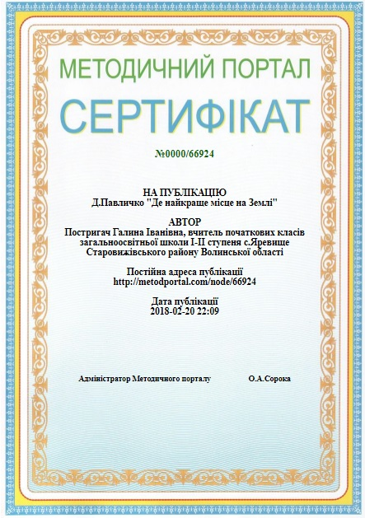
Сертифікати

Slide 13
Навчально-методична робота
Виступи на засіданнях методоб’єднань, районних семінарах вчителів початкових класів, педрадах.
Розробки конспектів нестандартних уроків, сценаріїв виховних заходів, дидактичних матеріалів до уроків.
Створення презентацій до уроків.
Робота наставника.

Slide 14
Підготовлені виступи
Вироблення нового інноваційного підходу до впровадження сучасних методів навчання. (Педрада)
Здоров’я – найбільший скарб дитини
(Методичне об’єднання)
Ігрові технології навчання. (Методичне об’єднання)
Сучасний урок в початкових класах в контексті компетентісного підходу
(Педрада)

Slide 15
Результати педагогічної діяльності вчителя
Моніторинг участі учнів у ІІ етапі Міжнародного конкурсу знавців української мови імені Петра Яцика
2017/2018н. р.- Шавук Вікторія 4 кл. 8 місце
2015/ 2016 н. р. - Вашестюк Анастасія 4 кл. – 4 місце

Slide 16
Рівень навчальних досягнень учнів
Навчальний рік | Клас | Кількість учнів | Рівень навчальних досягнень
 |  |  | Високий | Достатній | Середній | Початковий | Середній бал
2017-2018 2015-2016 | 4 4 | 5 5 | 1 3 | 4 1 | 0 1 | 0 0 | 8,92 бали 9,34 бали

Slide 17
Участь учнів в Міжнародних конкурсах

Slide 18
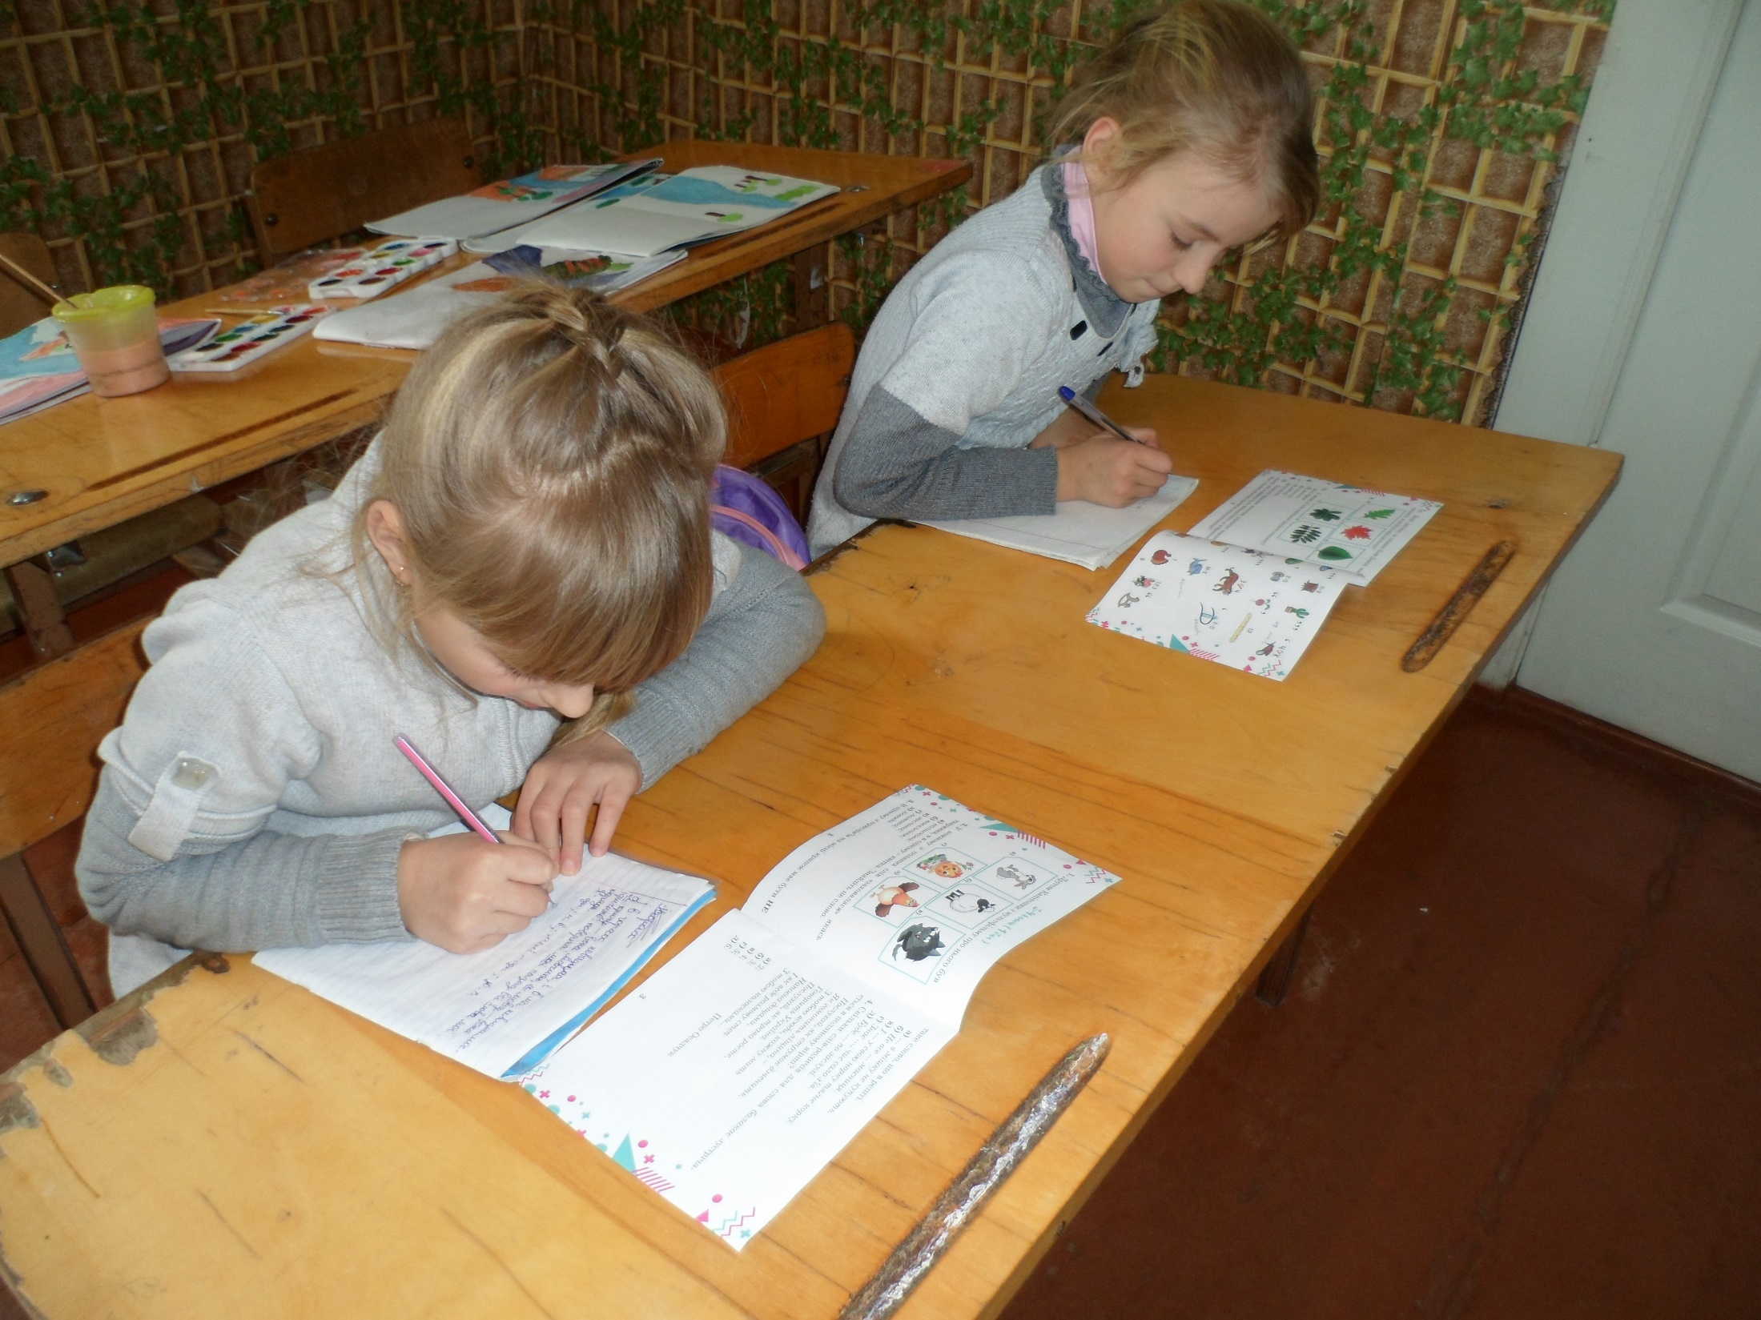
Участь учнів в Міжнародних конкурсах

Slide 19
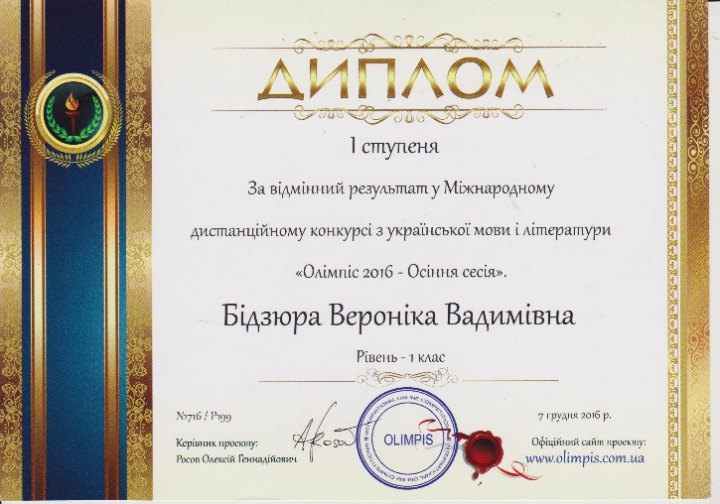
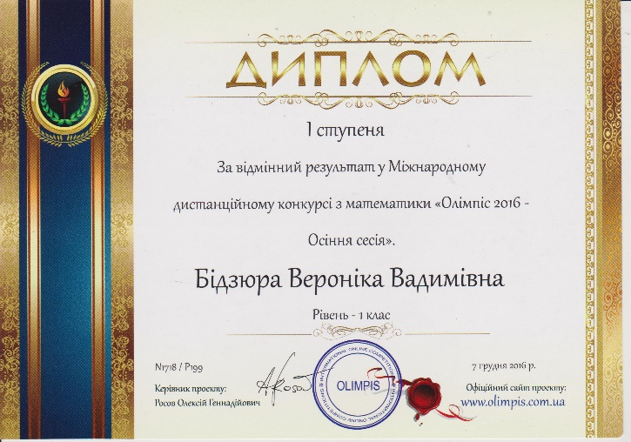
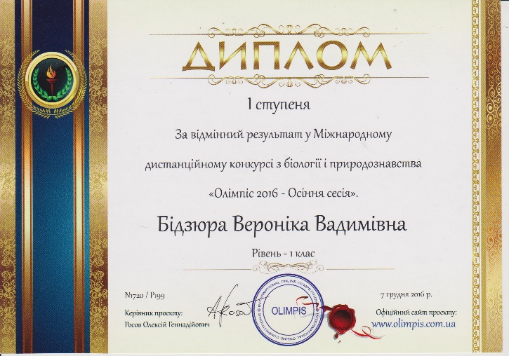
Участь учнів в Міжнародних конкурсах

Slide 20
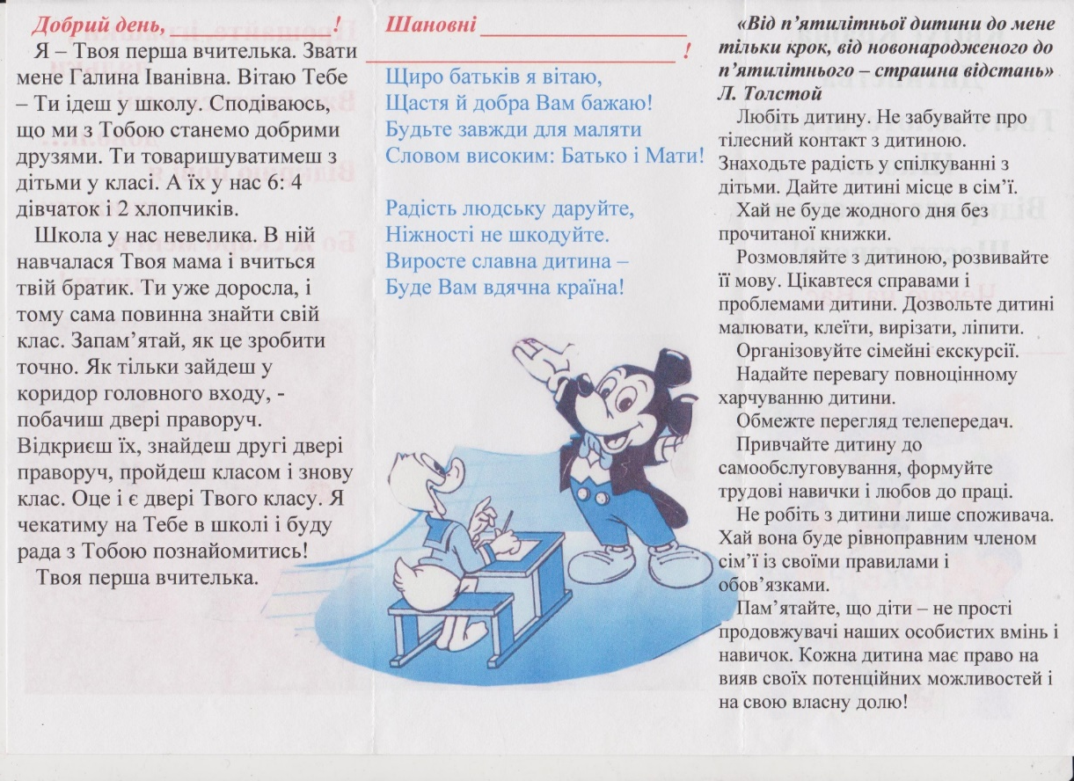
Кроки в Країну Знань

Slide 21
Кроки в Країну Знань

Slide 22
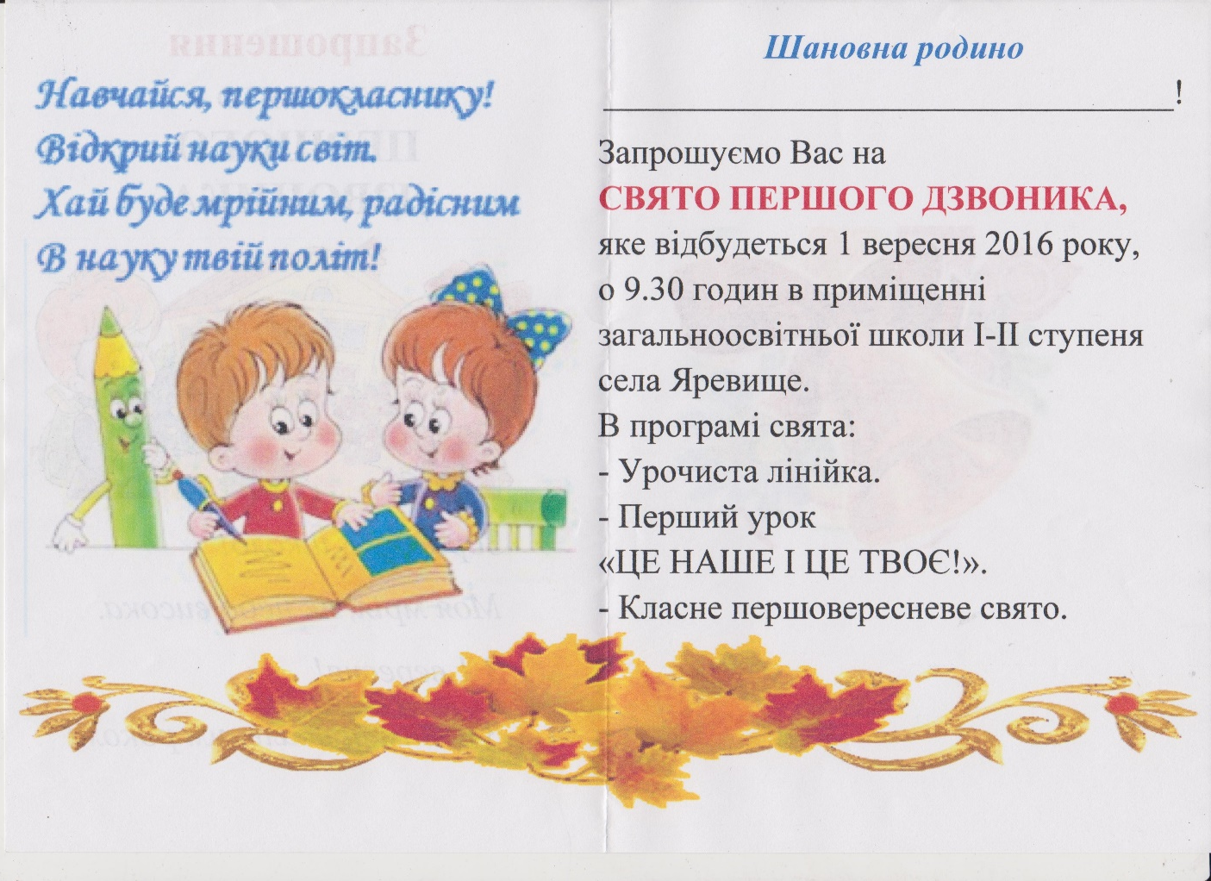
Кроки в Країну Знань

Slide 23
Кроки в Країну Знань

Slide 24
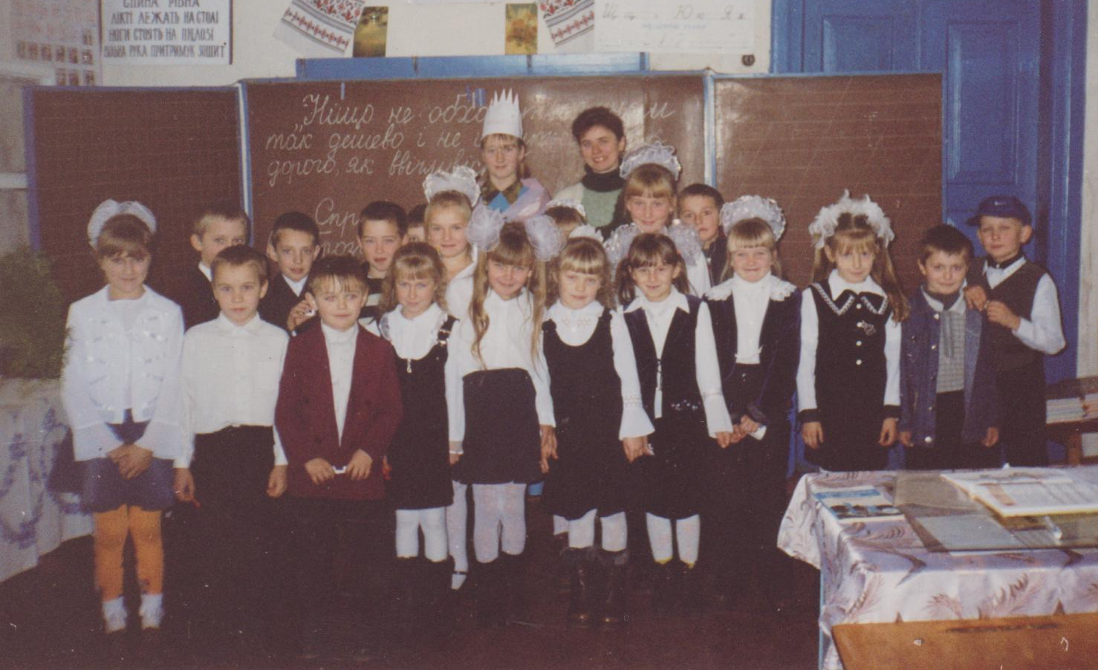
Вчимо – виховуючи, виховуємо - навчаючи
Змагання «Мовограй»
Бал ввічливості

Slide 25
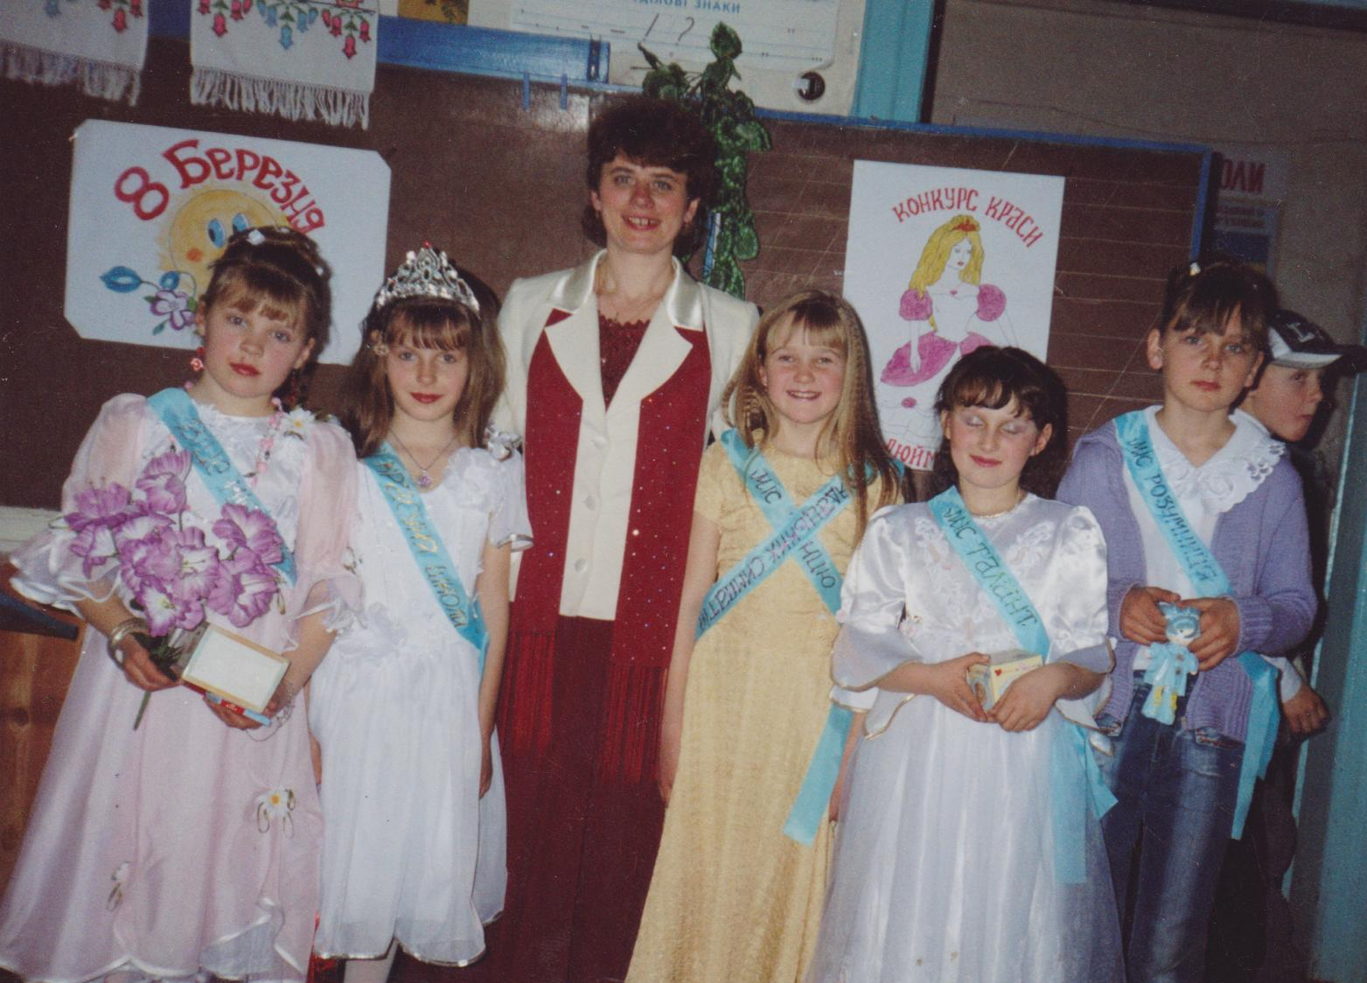
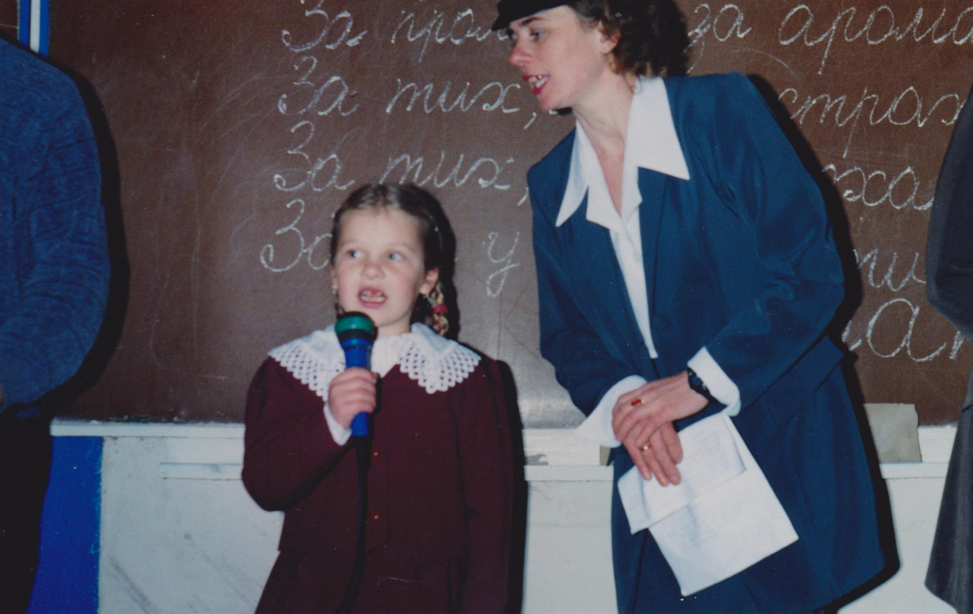
Вчимо – виховуючи, виховуємо - навчаючи
8 Березня. Свято краси
Свято для татусів

Slide 26
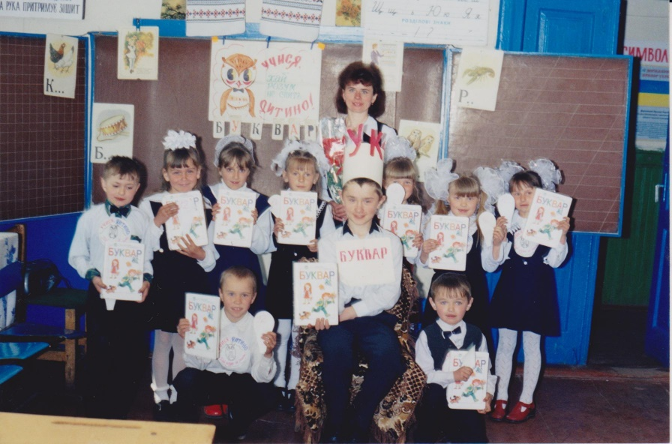
Вчимо – виховуючи, виховуємо - навчаючи
Проект «Леся Українка –
поетична квітка України»
Свято прощання з Букварем

Slide 27
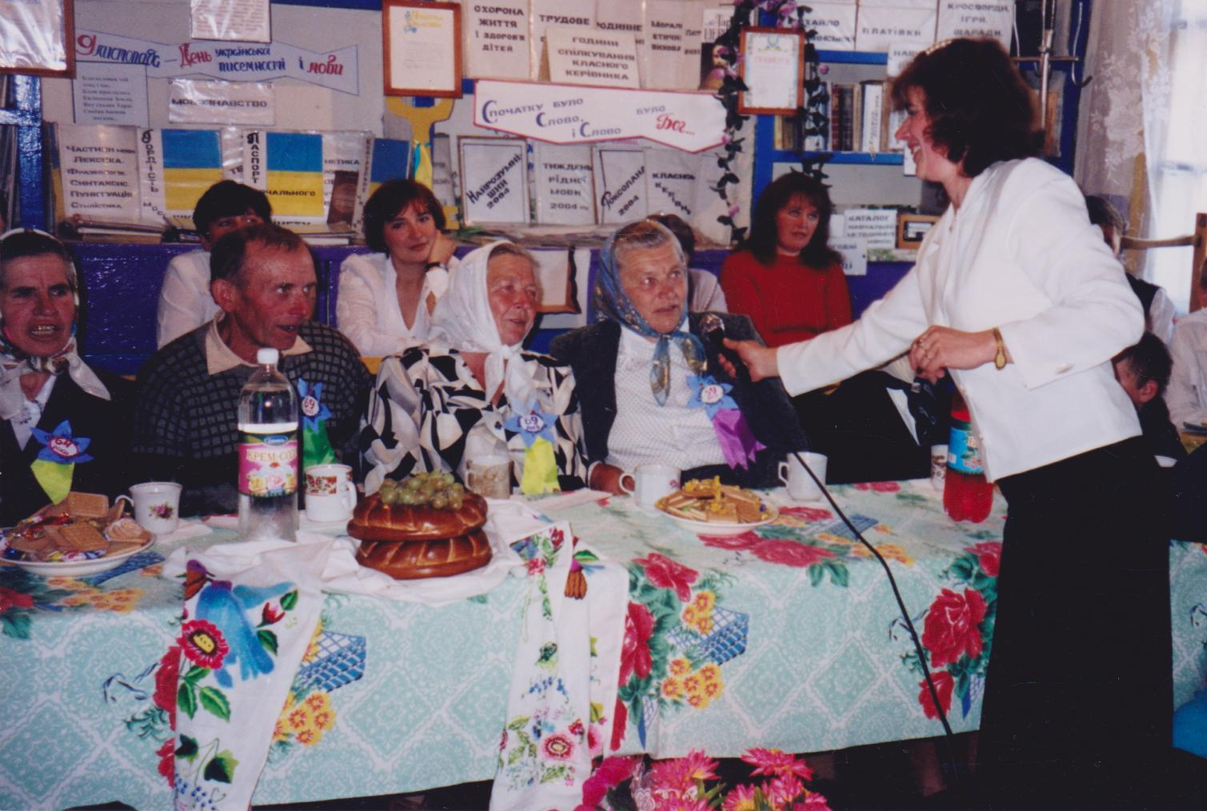
Вчимо – виховуючи, виховуємо - навчаючи
Проект
«Пісня – душа українського народу»
Родинне свято «З родини йде у світ дитина»

Slide 28
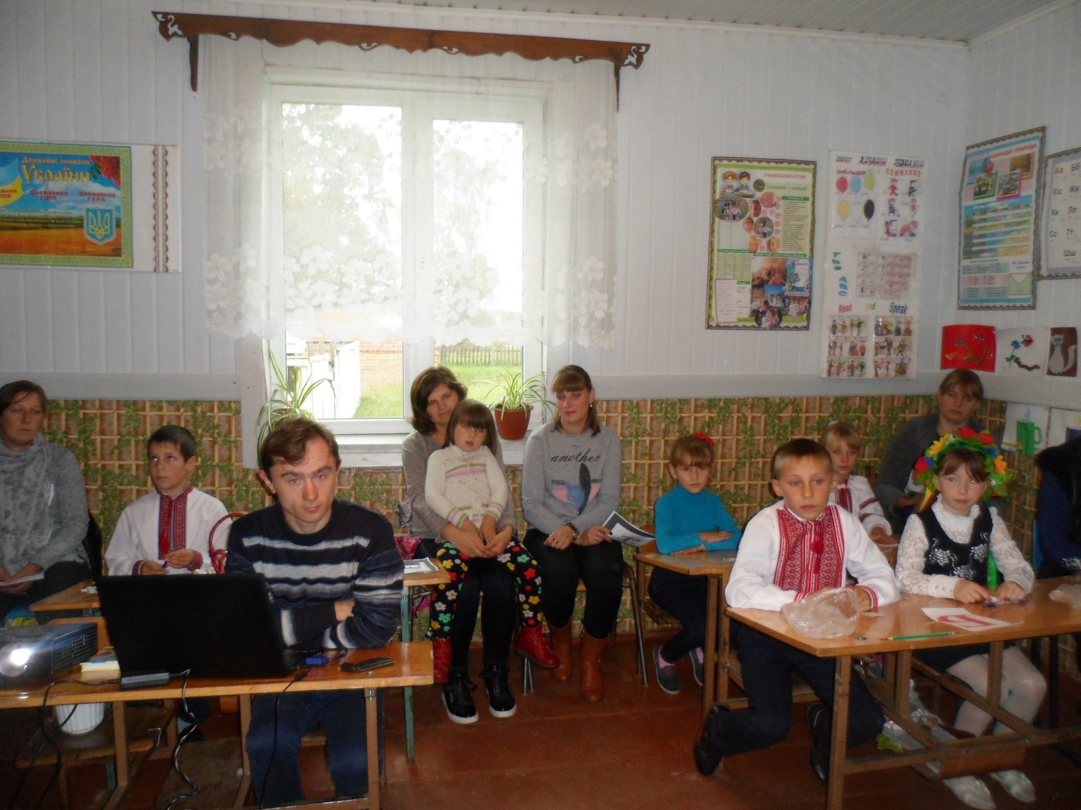
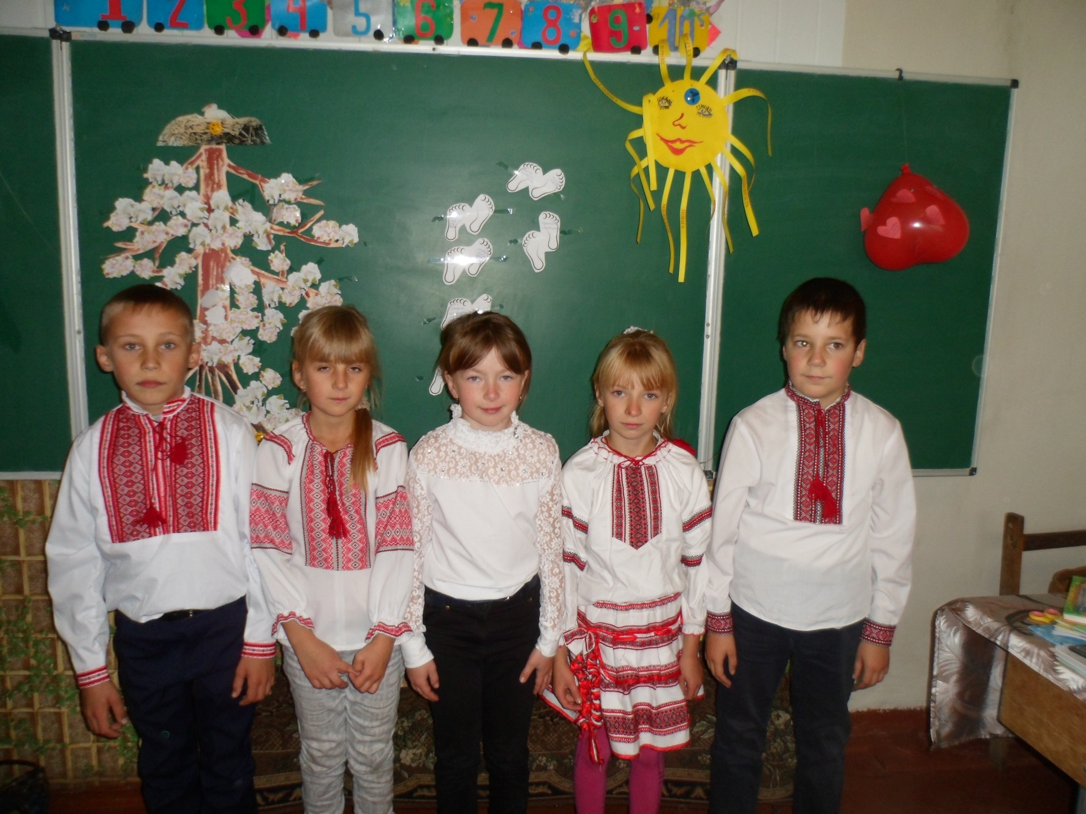
Вчимо – виховуючи, виховуємо - навчаючи
Свято прощання з Букварем
Урок людяності і добра за участю батьків і учнів
(за творами В.О.Сухомлинського)

Slide 29
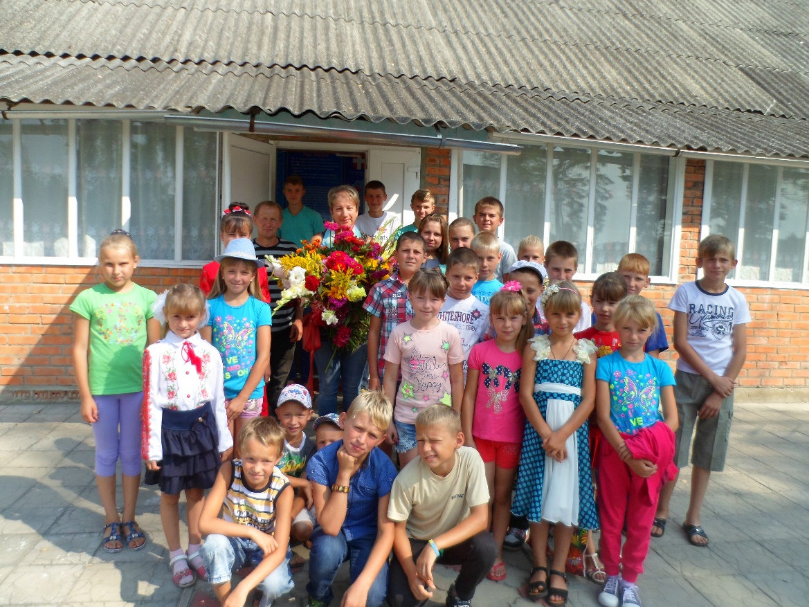
Вчимо – виховуючи, виховуємо - навчаючи
Зустріч з легкоатлеткою, Чемпіонкою Європи,
уродженкою села Яревище – Місірук Галиною Онуфріївною

Slide 30
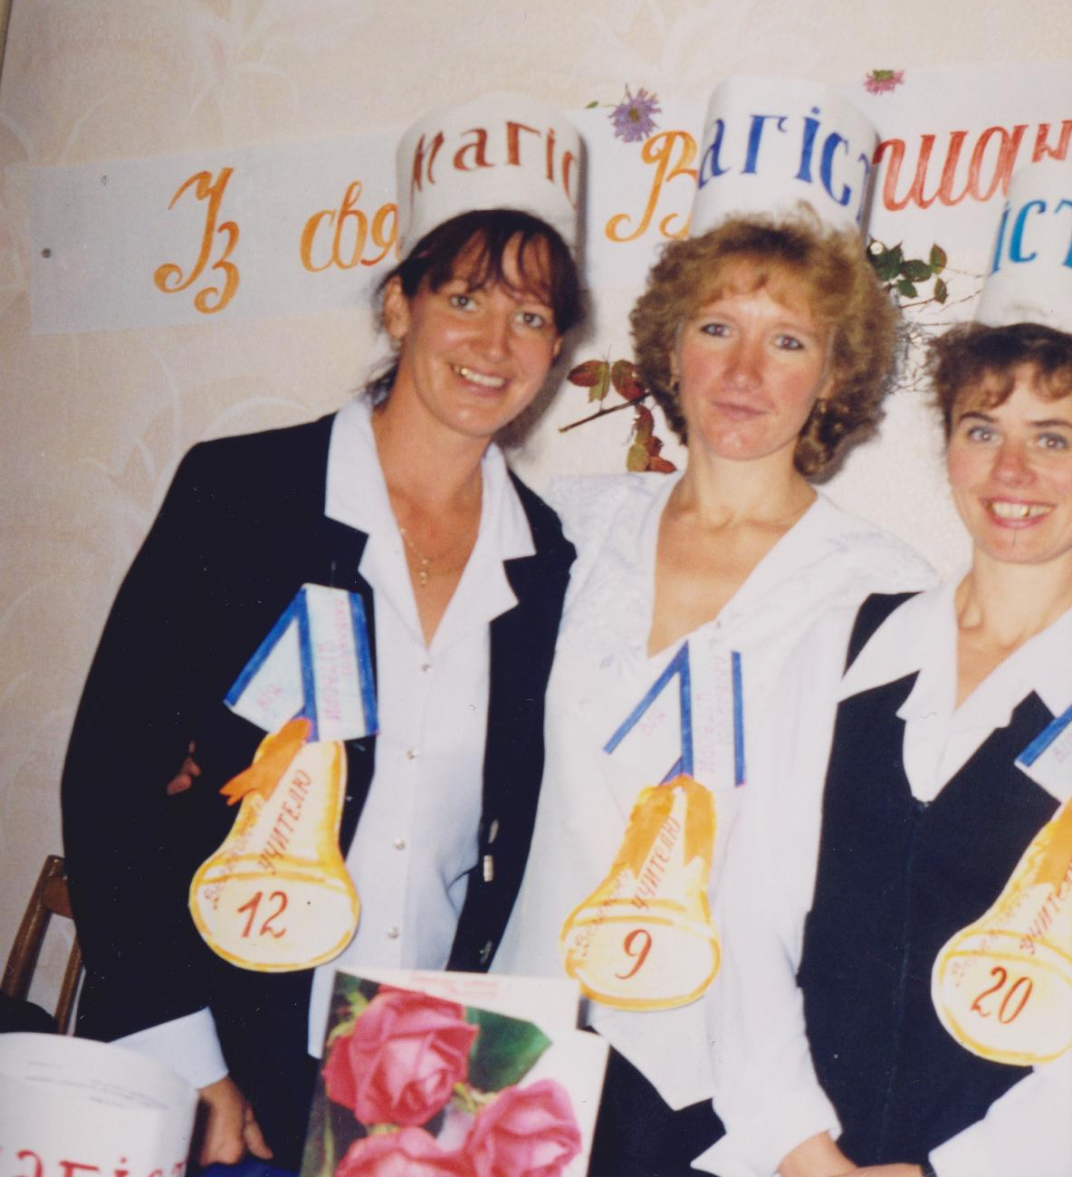
Вчимо – виховуючи, виховуємо - навчаючи
Свято «Вчителям школи – від підростаючої дітвори»

Slide 31
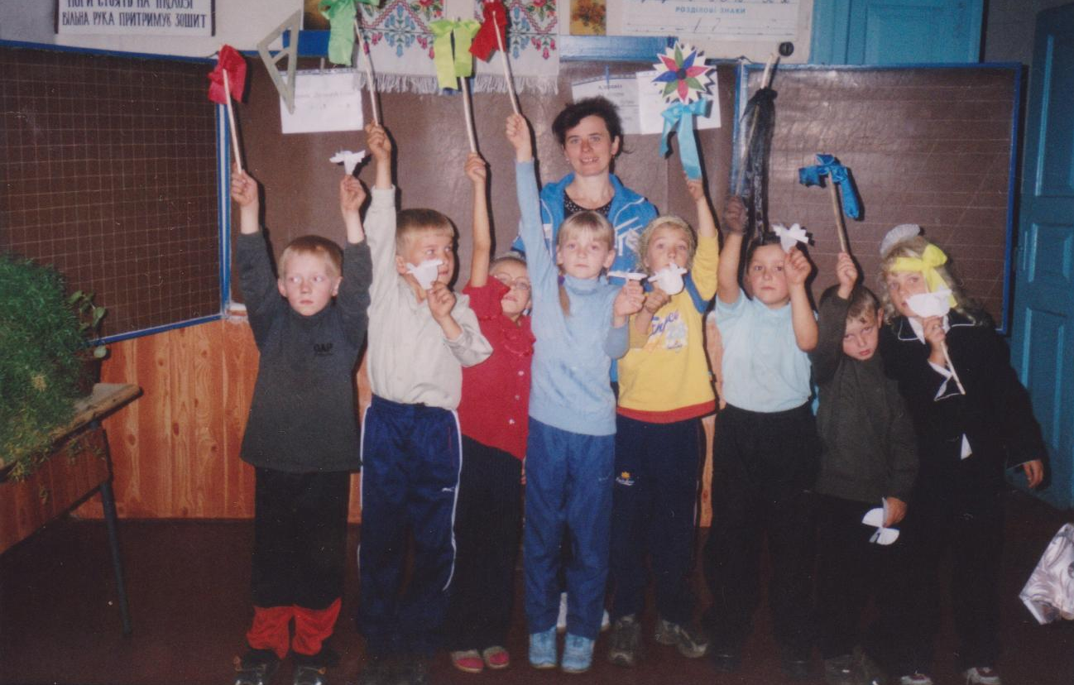
Вчимо – виховуючи, виховуємо - навчаючи
Малі Олімпійські ігри в школі

Slide 32
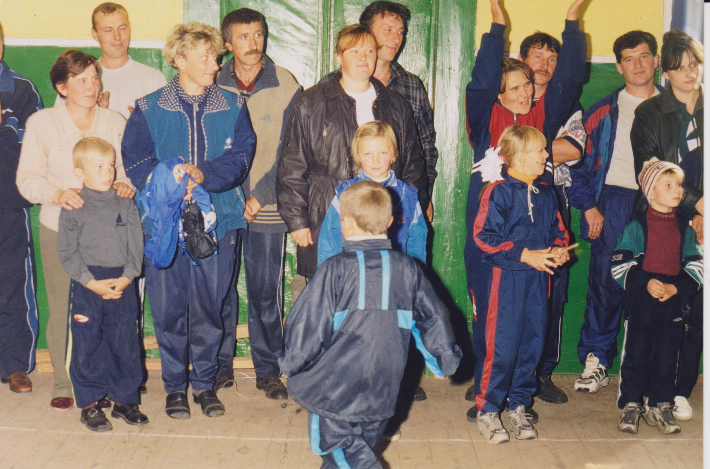
Вчимо – виховуючи, виховуємо - навчаючи
Спортивне свято «Тато, мама і я – спортивна сім’я»

Slide 33
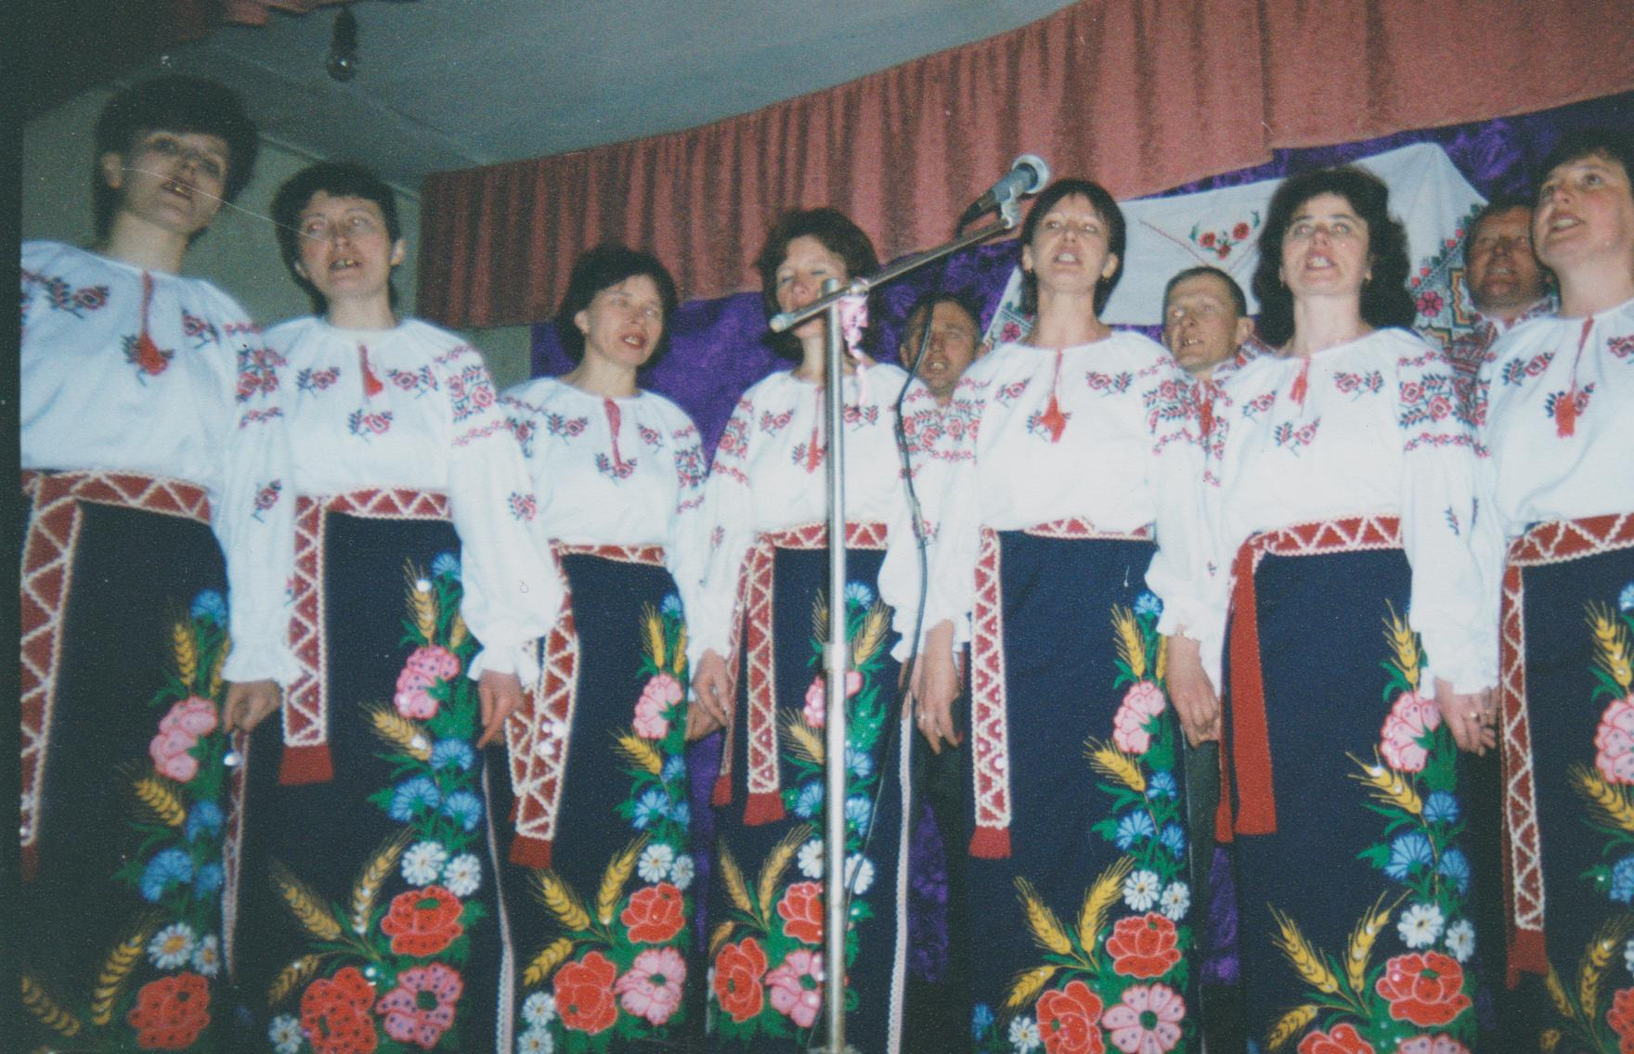
Громадська діяльність
Співавтор книги «Яревище: літописний
«РАЙ» Волині»
Учасник вокальної групи «Освітянка»

Slide 34
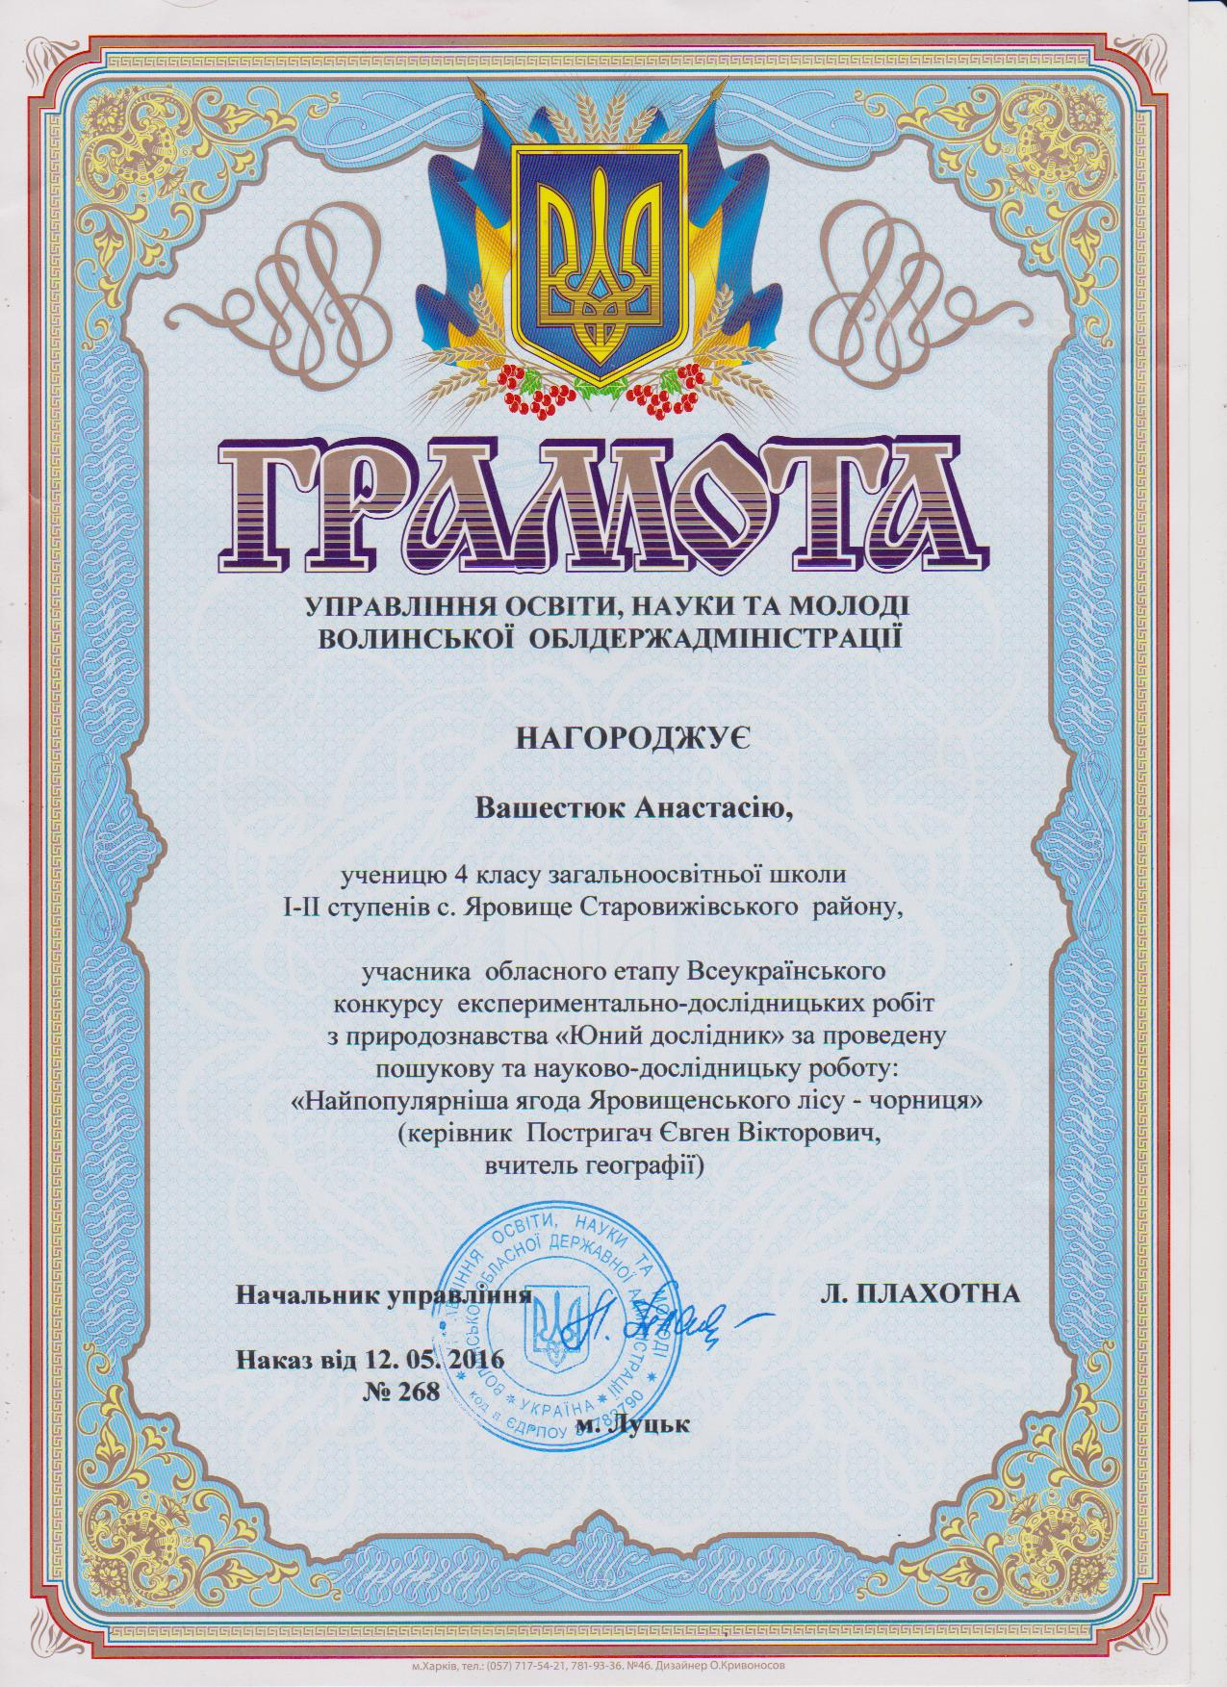
Нагороди

Slide 35
Нагороди

Slide 36
Нагороди

Slide 37
Нагороди

Slide 38
Нагороди

Slide 39
Нагороди

Slide 40
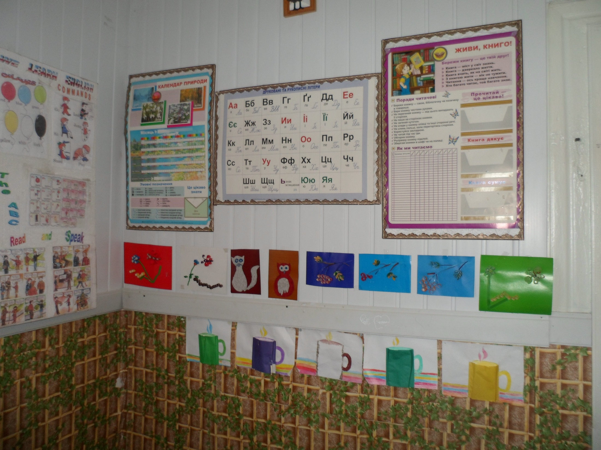
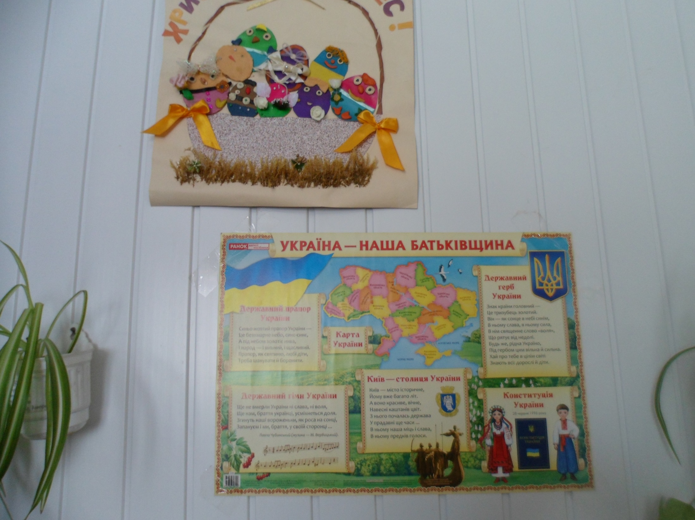
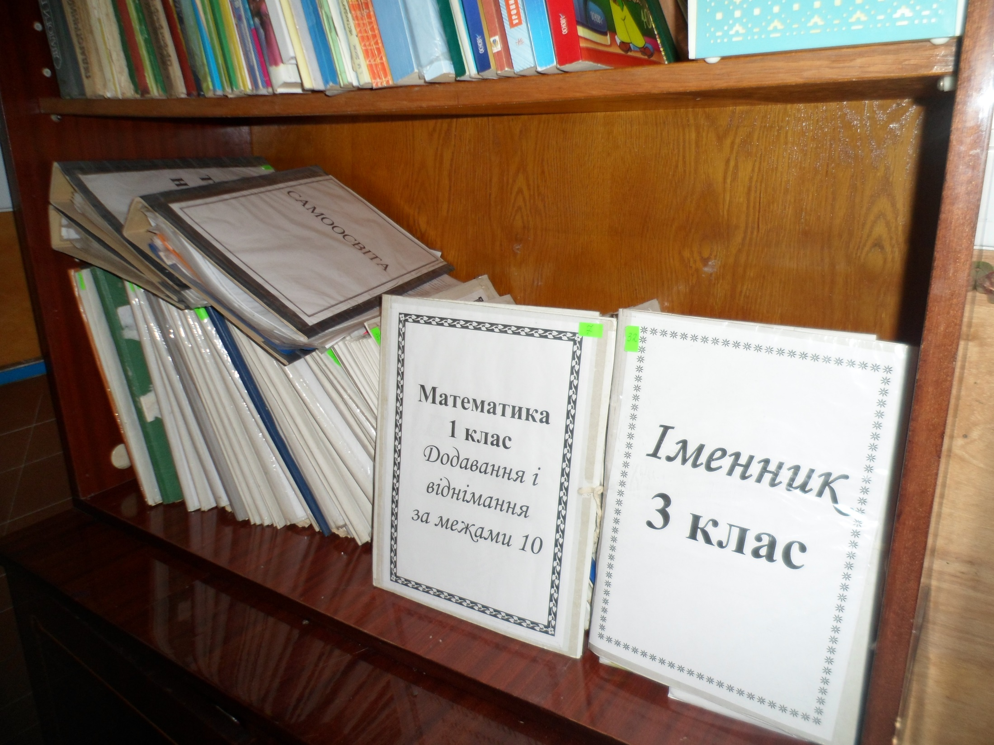
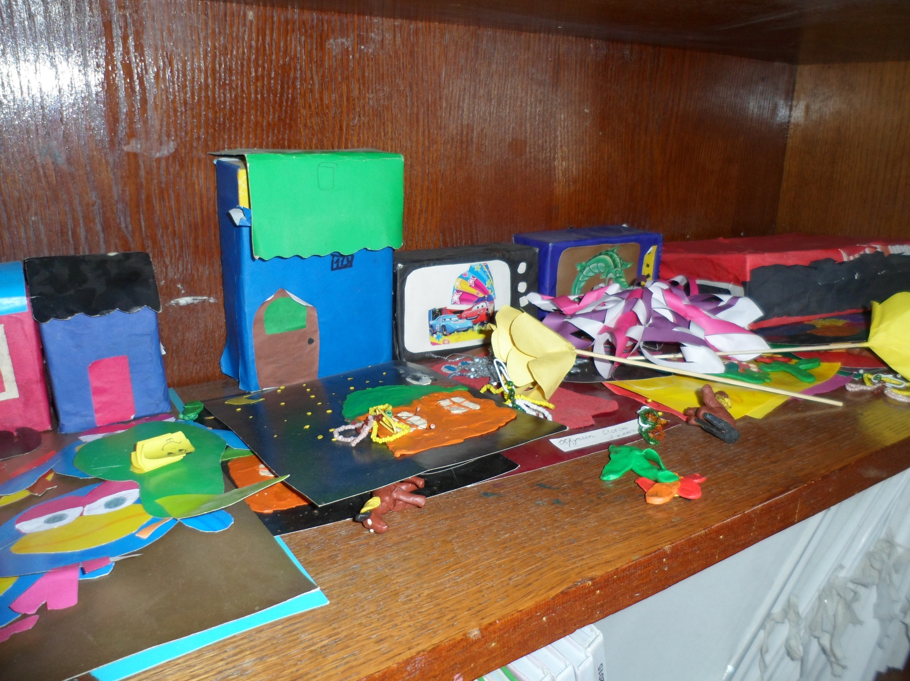
Матеріальна база кабінету

Slide 41
Власний інтернет-ресурс
http://ckarbnuzia.ucoz.net

Slide 42
Знову шумлять журавлині ключі
На видноколі,
Молодість вічну дарує тобі
Вчительська доля.
Лист золотавий так щедро до ніг
Стелить тополя,
Ночі недоспані й радісний сміх –
Вчительська доля!

Slide 43
Радісне сяйво дитячих очей,
Пошуки вічні
Вчительська доля дарує тобі,
Доля велична,
Щедрість осінню і вічні жнива,
Радості й болі,
Крила орлині тобі берегла
Вчительська доля.

Slide 44
Вчительська доля відкрила тобі
Душу дитини,
Вчительська доля так щедро вплела
В коси сивини.
Ключ журавлиний удаль відліта
На видноколі,
Хай посилає щасливі літа
Вчительська доля.

